Slide 1


Klimaschutz am BRG14
Unser Beitrag für eine grünere Zukunft

Slide 2
Zielsetzung
Grünere Schule
Photovoltaikanlage für das BRG14
Organsiertere Mülltrennung

Slide 3
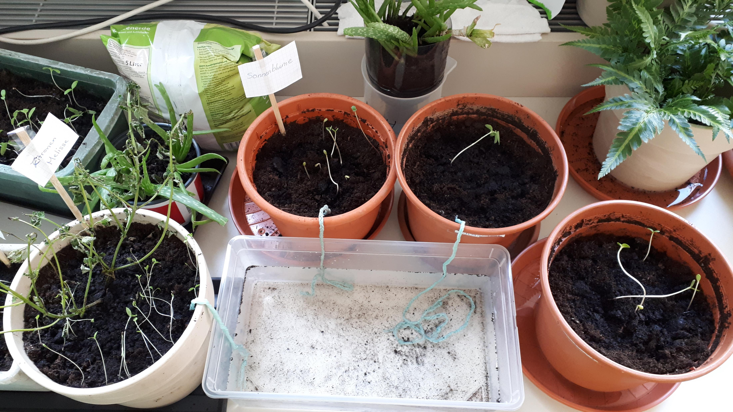
Ein grünes BRG14

Slide 4
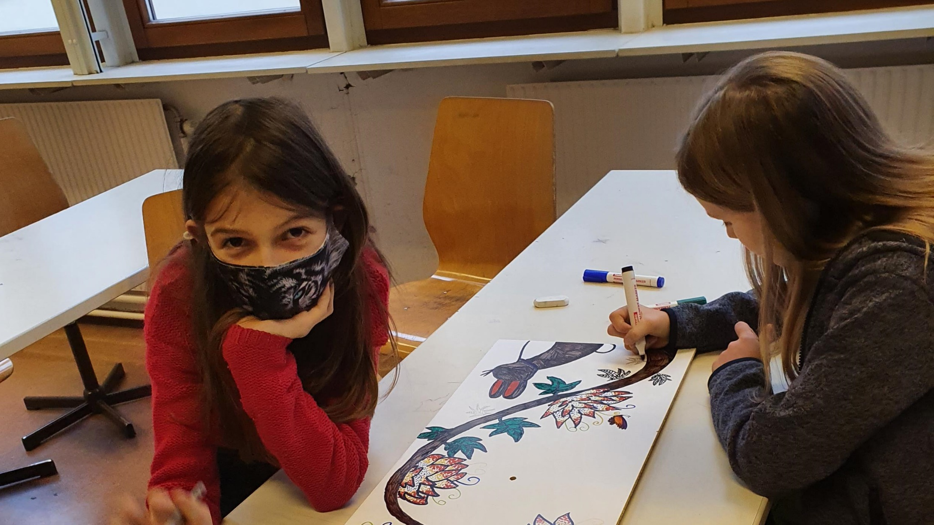
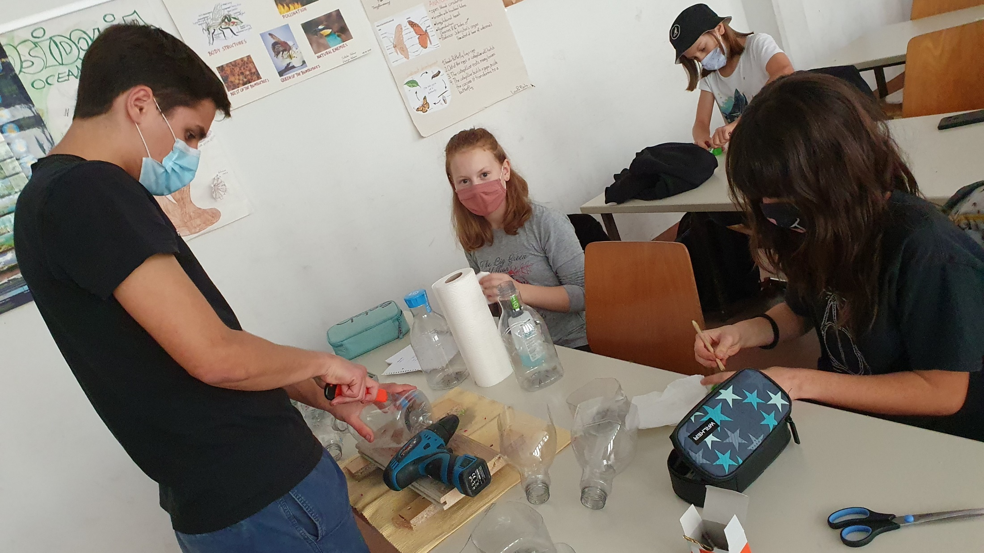
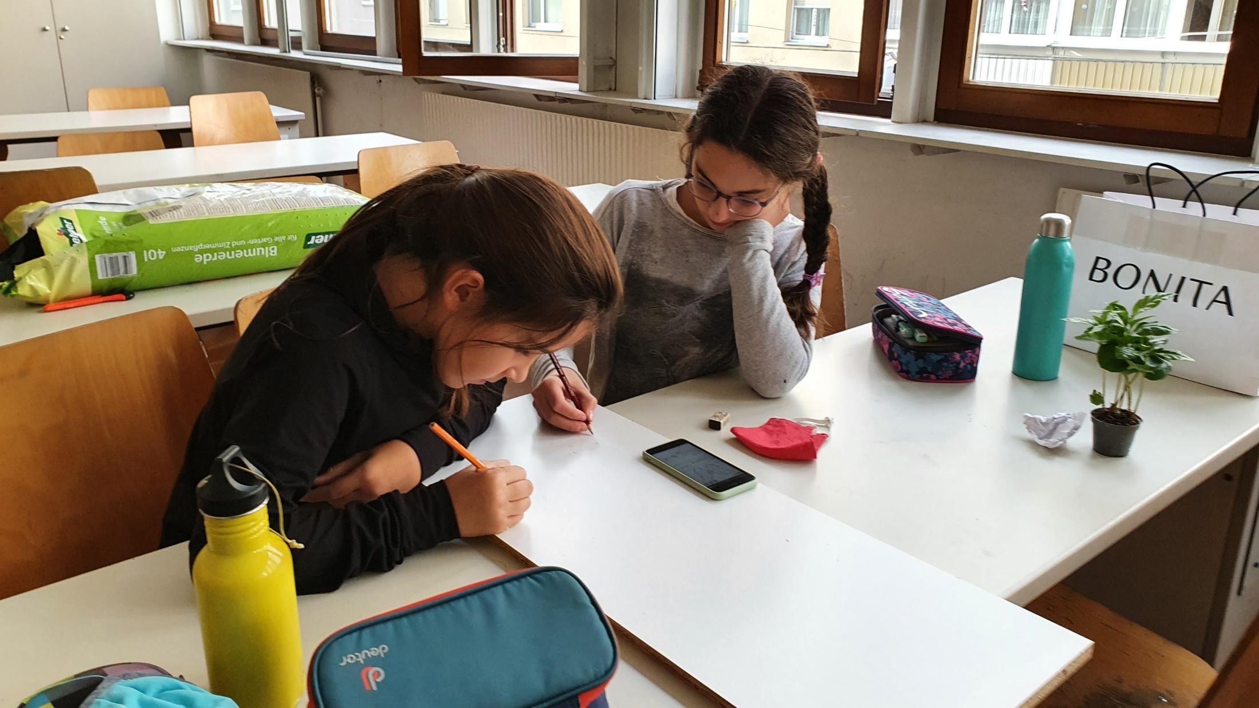
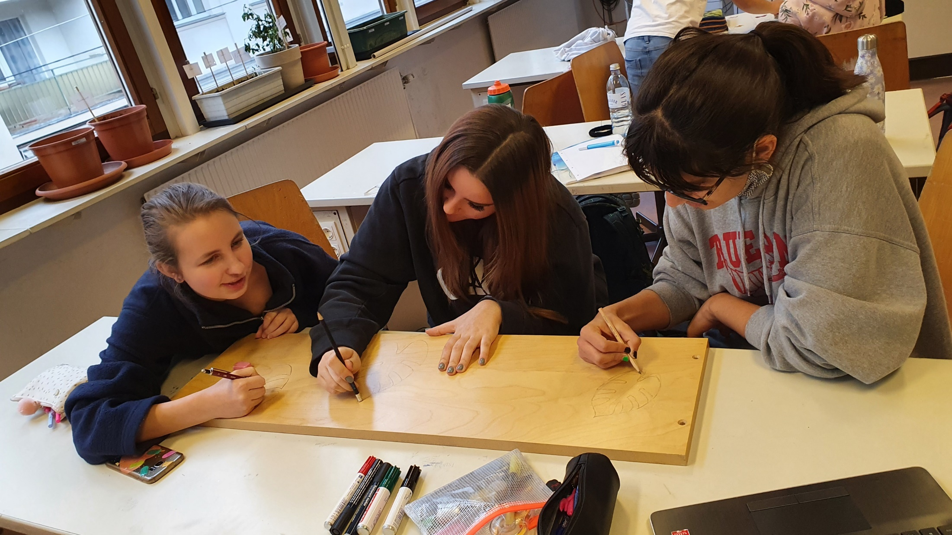
Designen der Pflanzenbretter

Slide 5
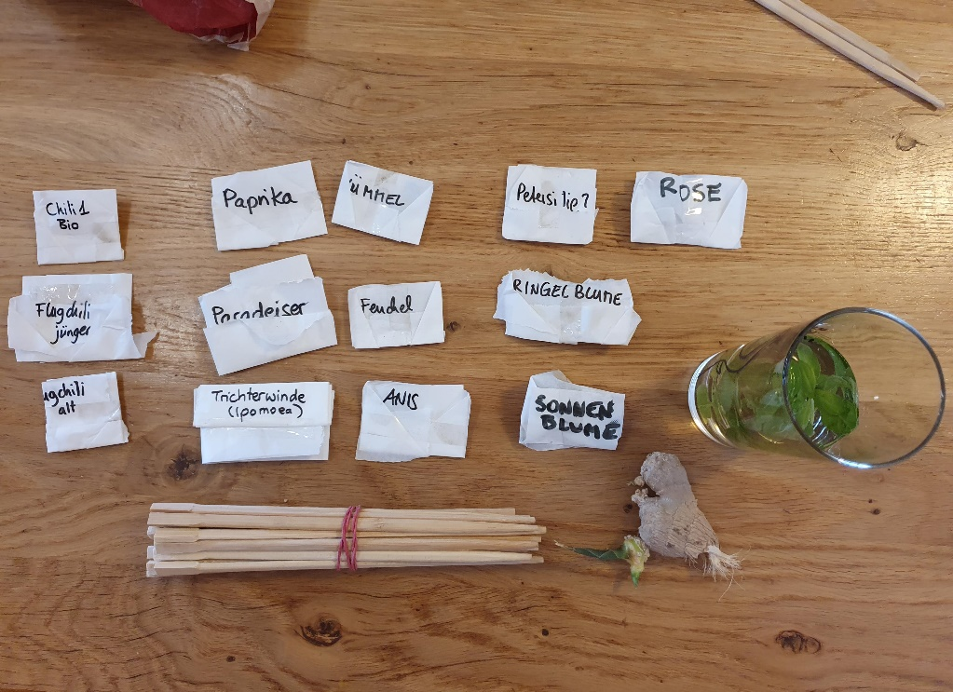
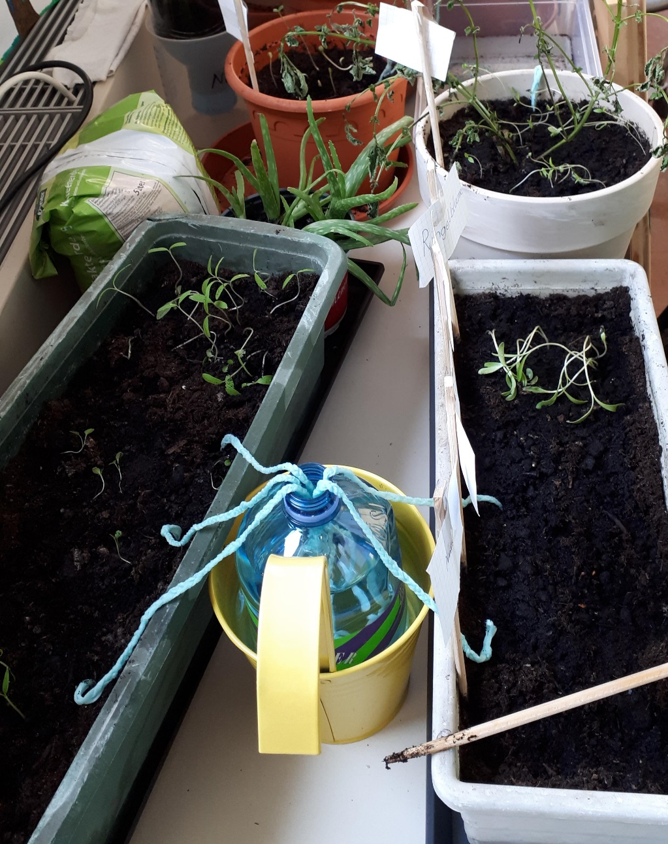
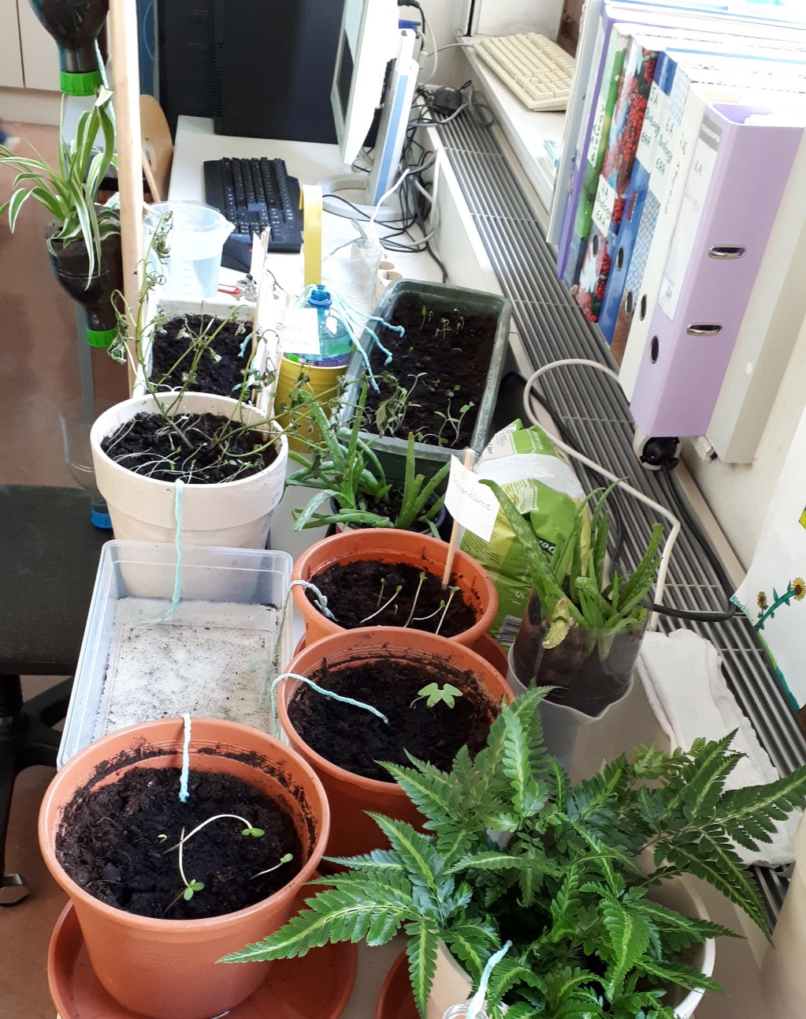
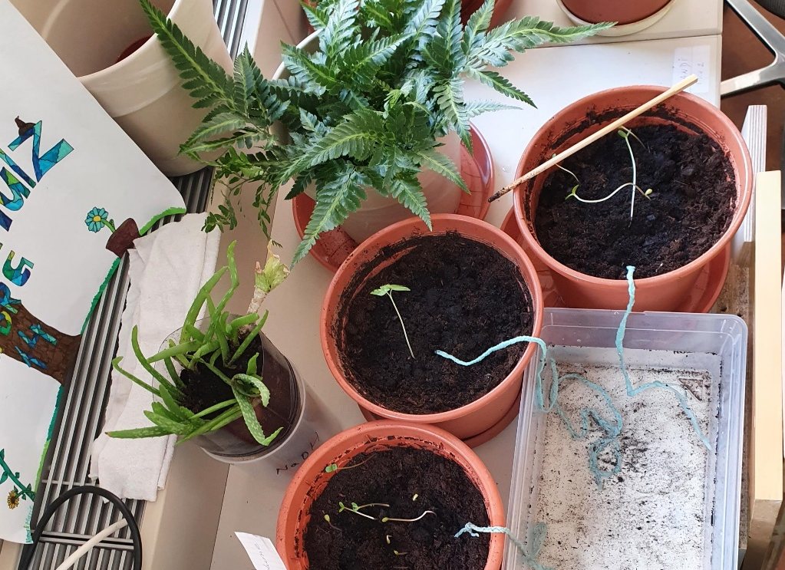
Pflanzenzucht
Erste Setzlinge
Wände begrünen
Fensterbänke begrünen
Schulgarten

Slide 6
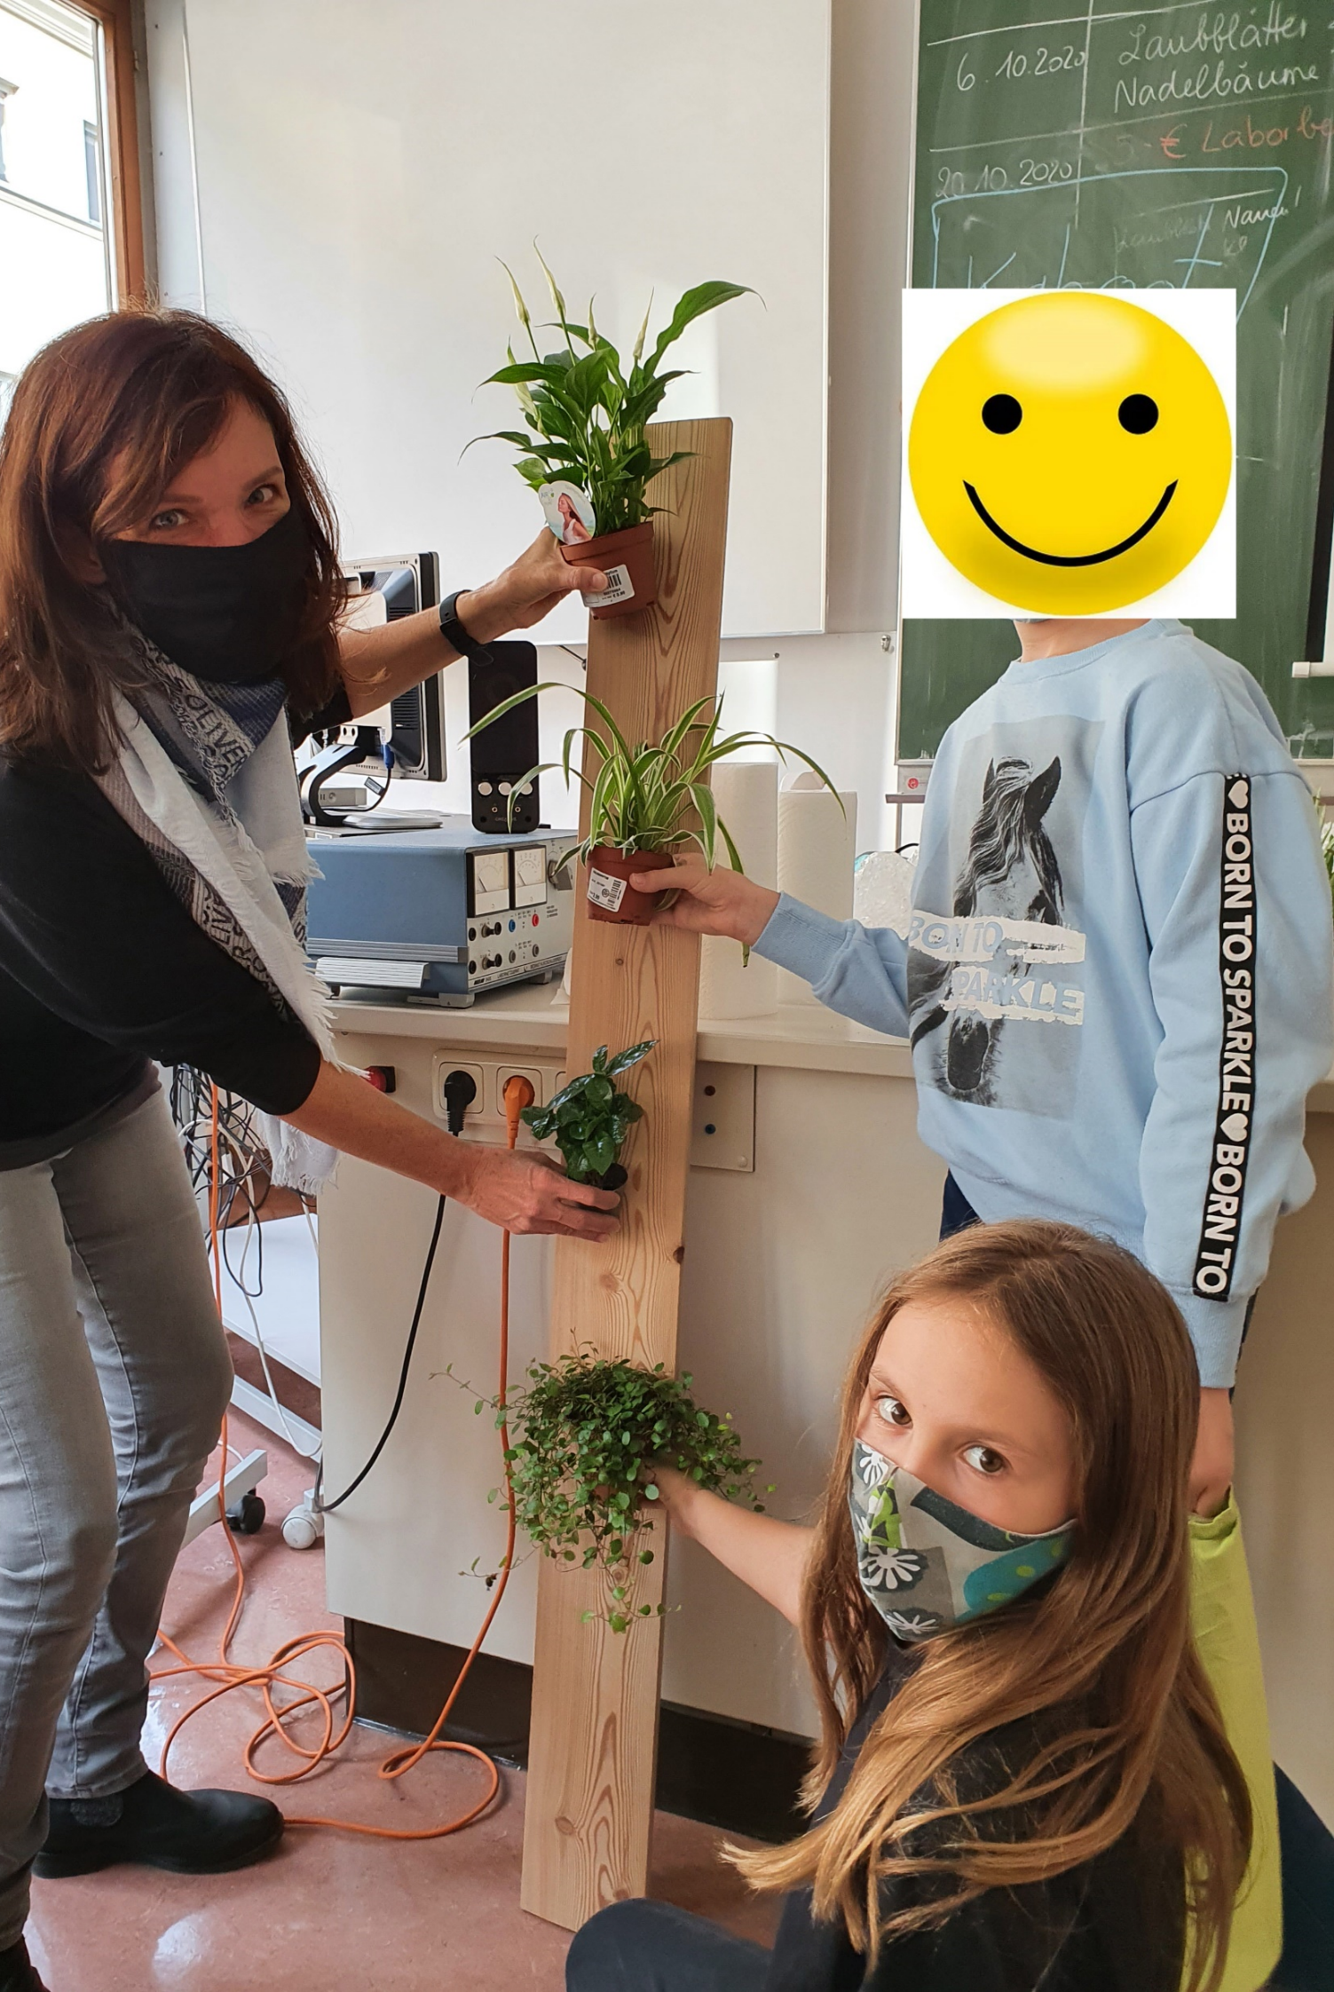
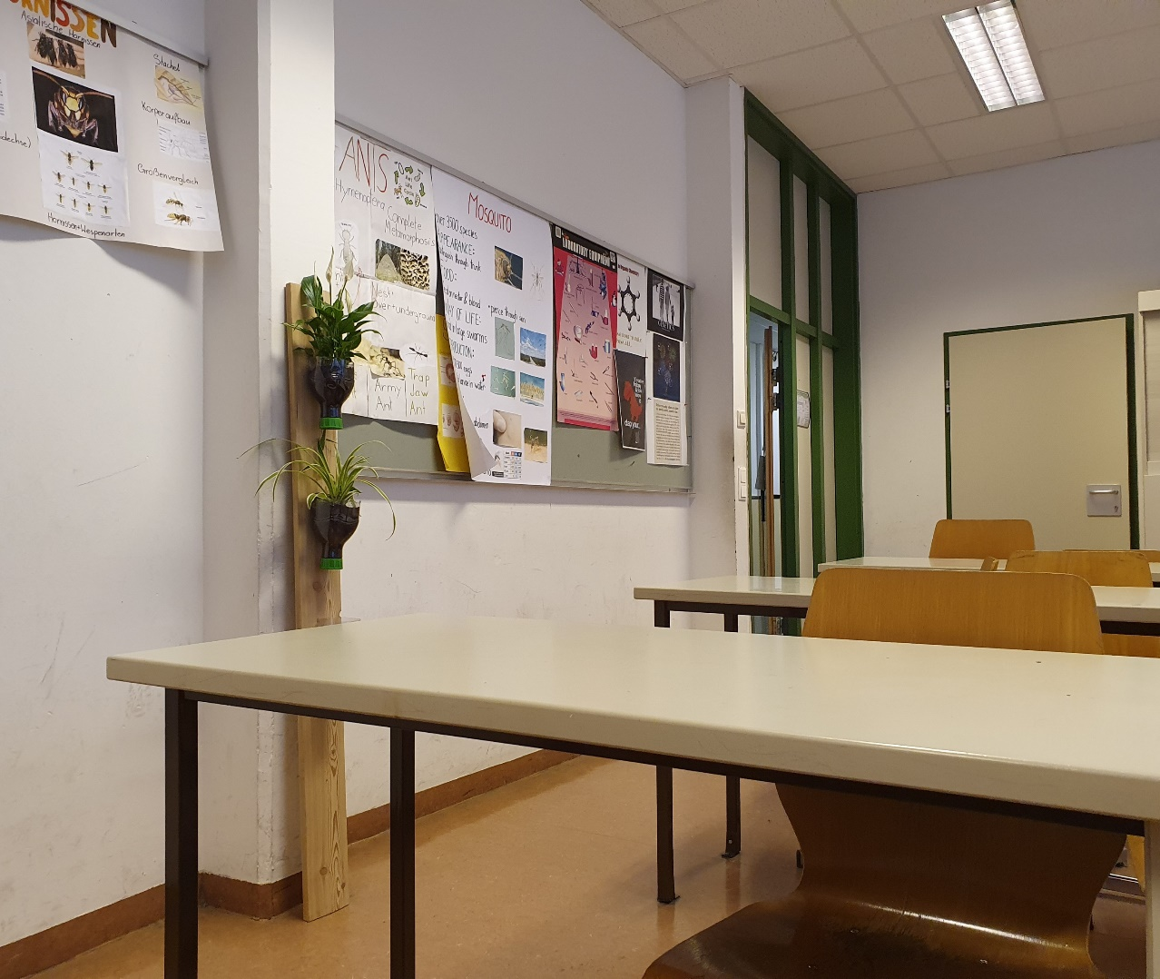
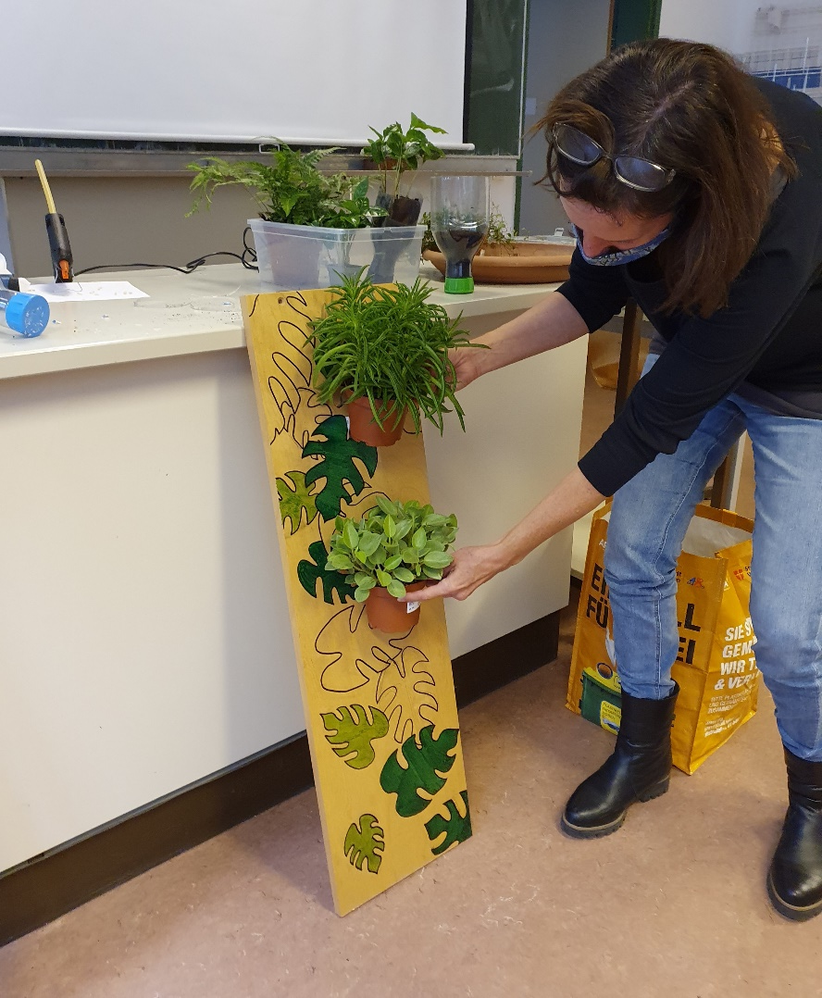
Ideen für Pflanzenwände

Slide 7
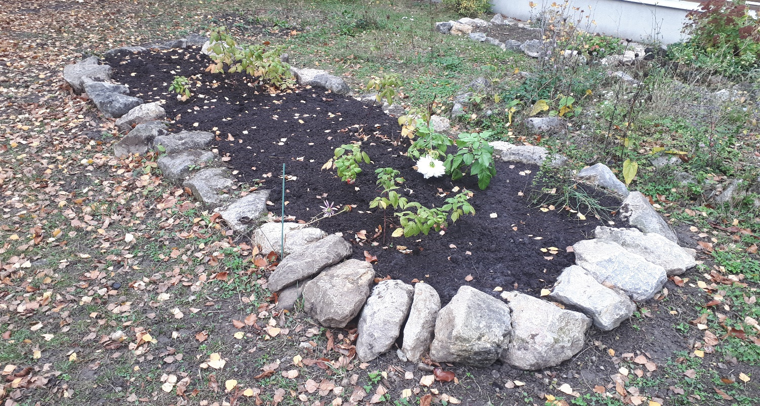
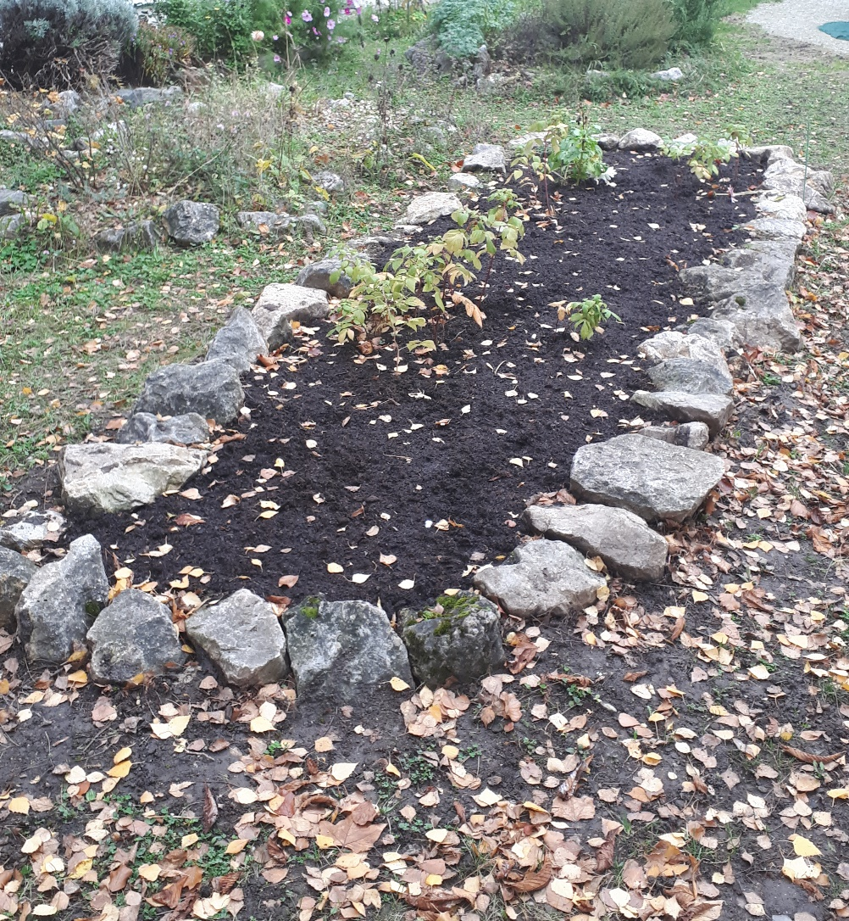
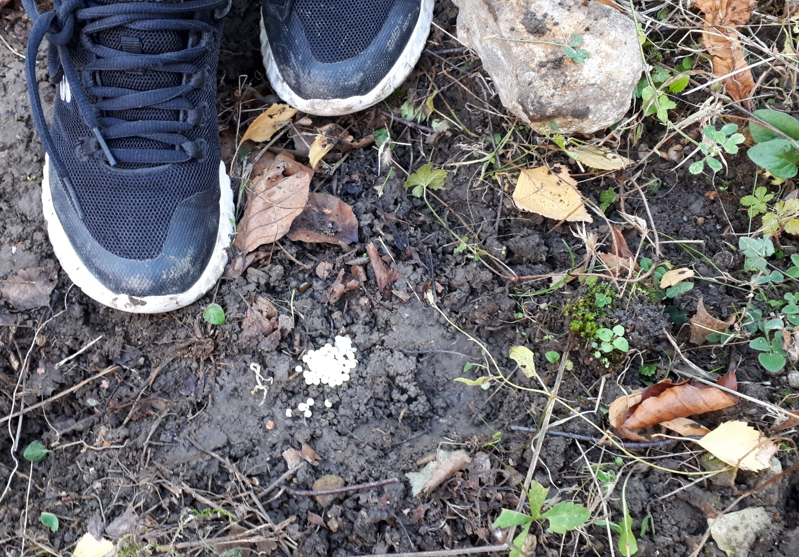
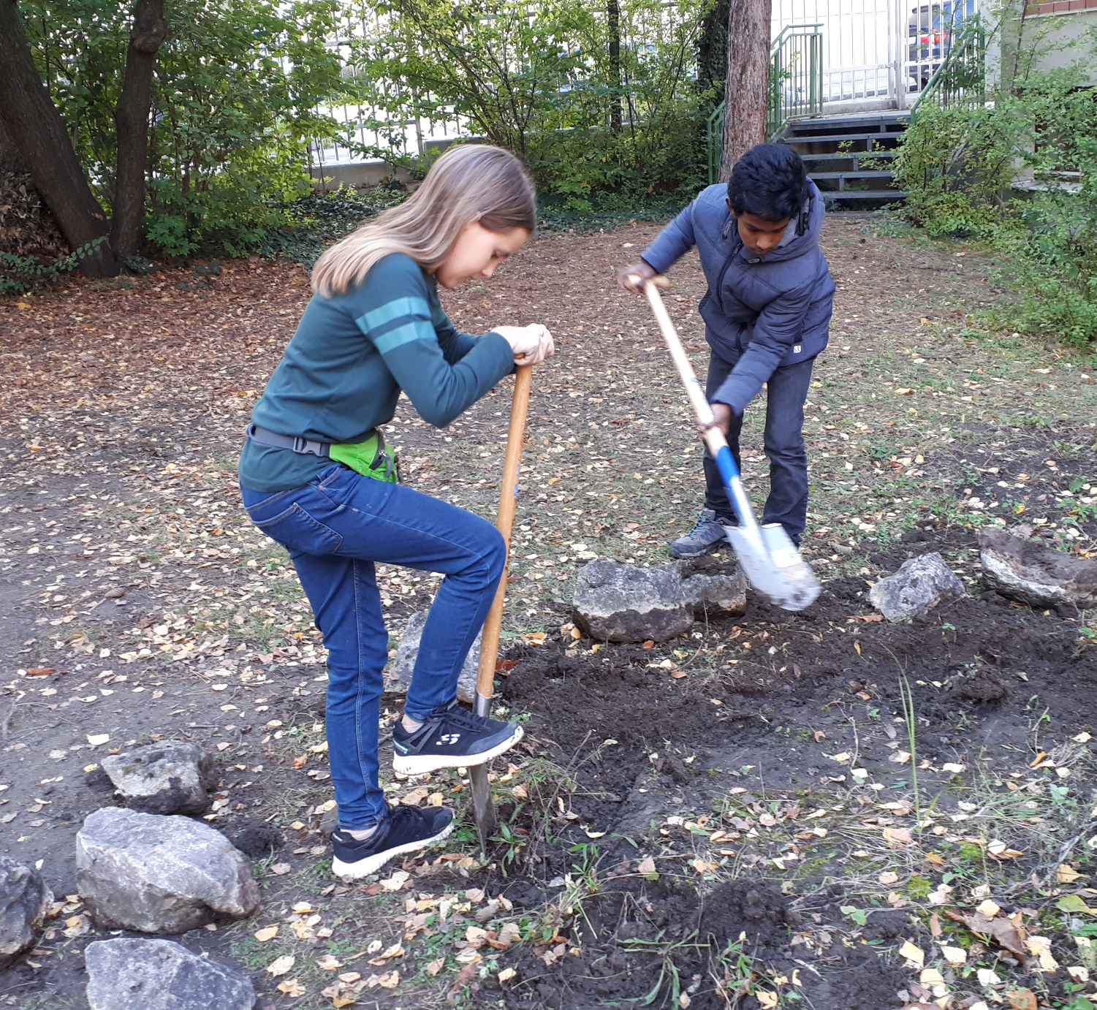
Unsere Arbeit im Schulgarten

Slide 8
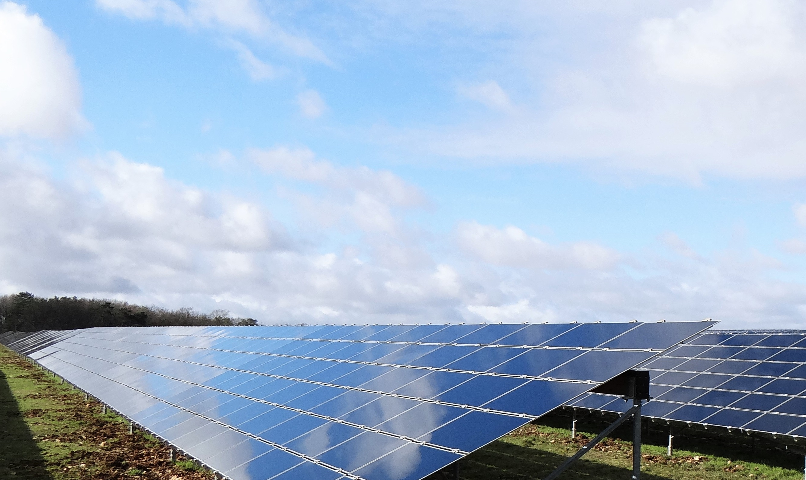
Unsere Vision - Photovoltaikanlage fürs BRG14
https://upload.wikimedia.org/wikipedia/commons/3/38/Solar_panel_shadow_in_Burgundy%2C_France.jpg

Slide 9
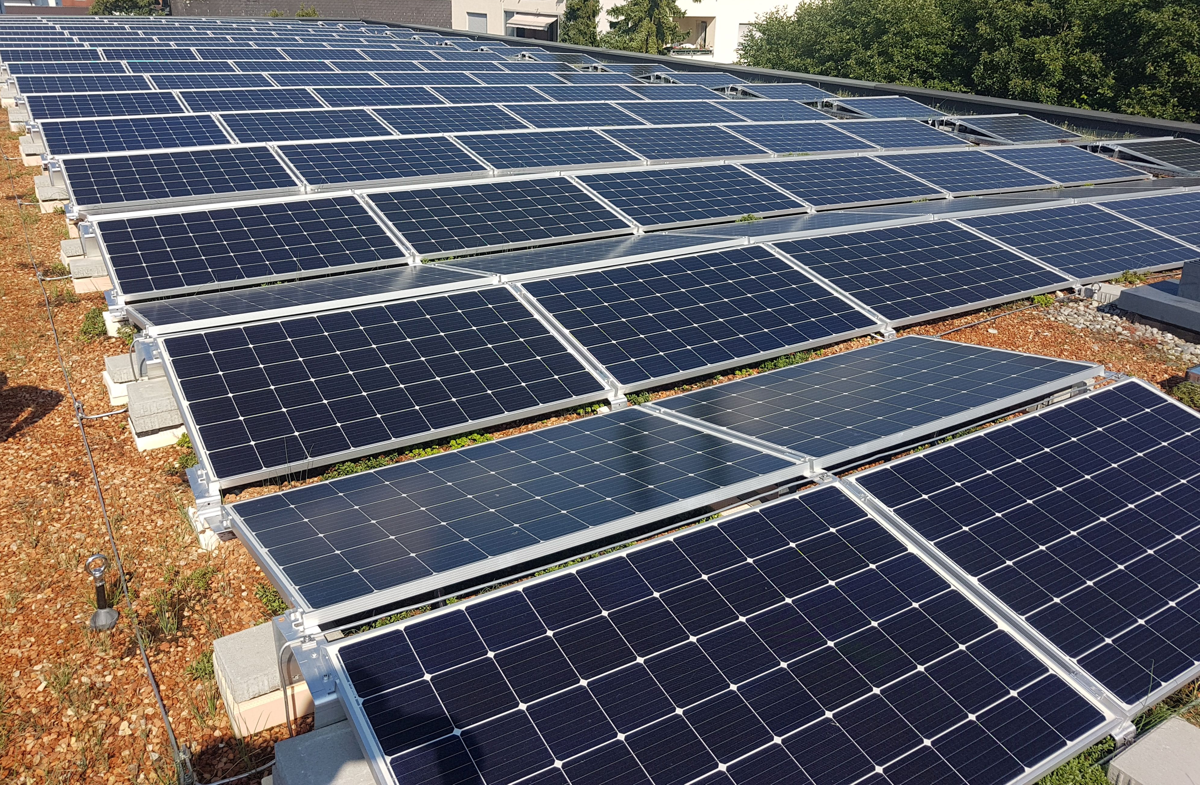
Mögliche Umsetzung
https://upload.wikimedia.org/wikipedia/commons/6/6d/Altach-Veranstaltungszentrum_KOM-photovoltaic_system-01ASD.jpg

Slide 10
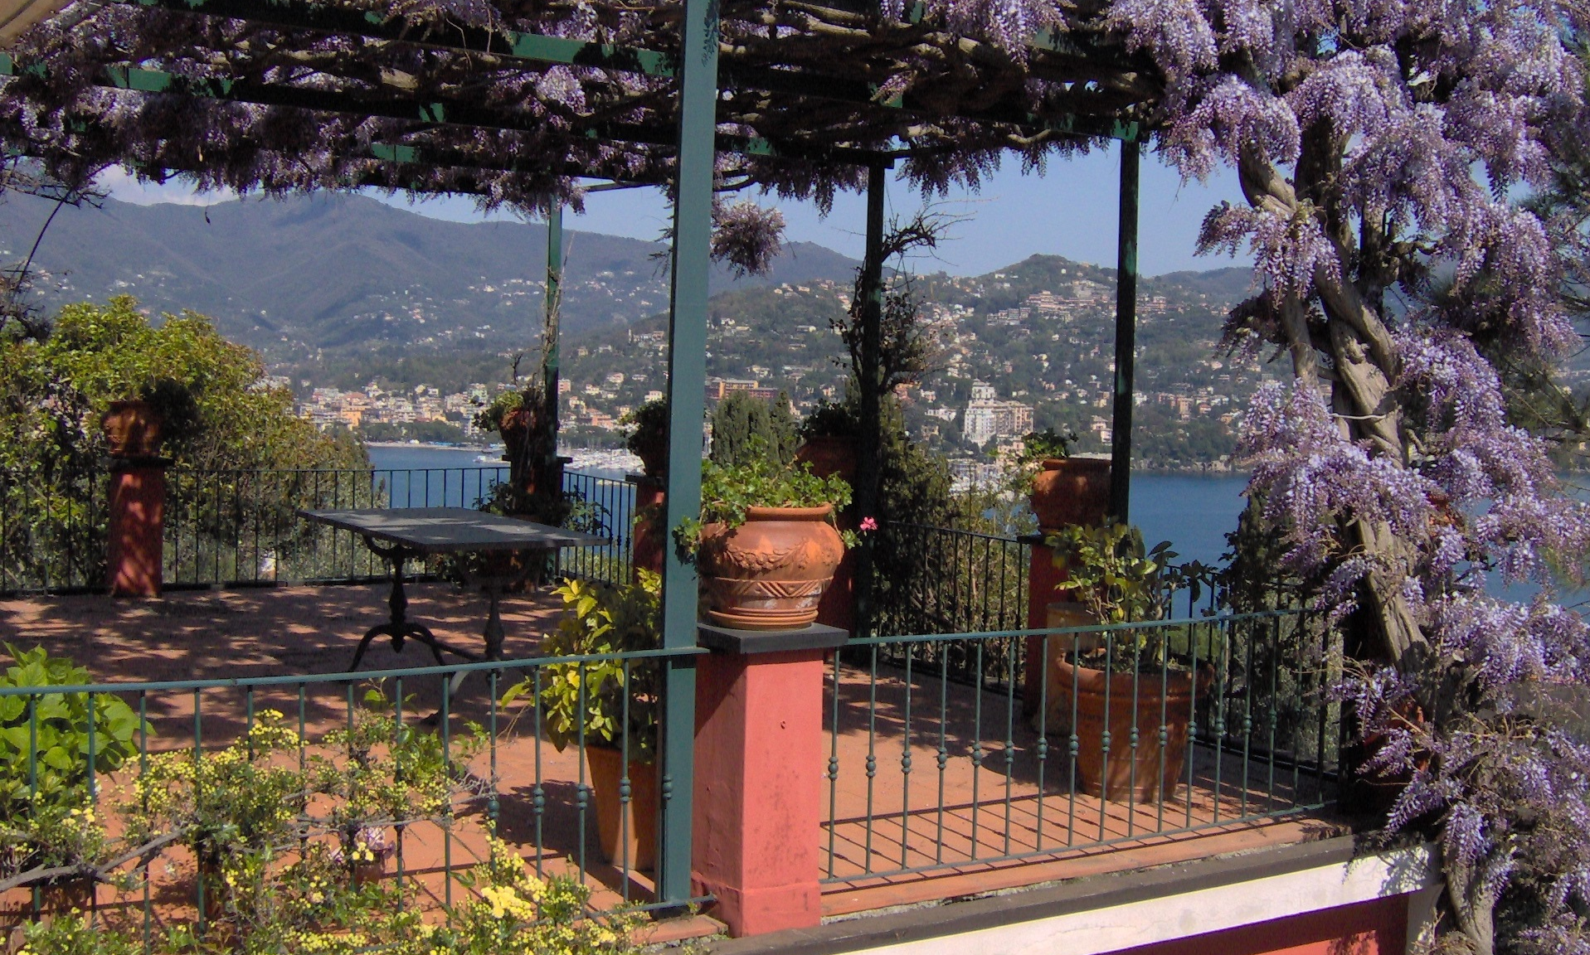
Begrünung der Pergola
Im Frühling wollen wir anfangen, unsere Pergola mit Blauregen zu begrünen
https://upload.wikimedia.org/wikipedia/commons/3/30/Glicine_foto.JPG

